Slide 1
期末复习
《自然语言处理与应用》
主讲：叶苑莉

Slide 2
考试题型
考试时间：90分钟 闭卷
题型
一、单项选择题(每小题2分，共13小题，共26分)
二、填空题 (每空1分，共10空，共10分)
三、判断题 (每小题1分，共10小题，共10分)
四、简答题 (每小题4分，共6小题，共24分)
五、综合题 (共4小题，共30分)
（程序填空、简答）

Slide 3
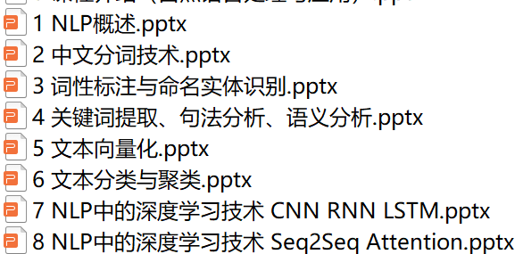
考试范围：大课 + 实验

Slide 4
复习指引
PPT + 实验【包括思考题】 + 智慧树习题+ 纸质作业

Slide 5
复习指引
每章重点概念
概念要记准确，不要张冠李戴！

Slide 6
第一章 NLP概述
自然语言(Natural language)：通常是指一种自然地随文化演化的语言，如汉语、英语等。
人造语言：是一种为某些特定目的而创造的语言，如与机器打交道的机器语言Python、C、Java等。
自然语言处理（ Natural Language Processing, NLP)：是计算机科学领域与人工智能领域的一个重要研究方向，它研究用计算机来处理、理解以及运用人类语言（如中文、英文等），达到人与计算机之间进行有效通讯。
语料库:是为某一个或多个应用而专门收集的、有一定结构的、有代表性的、可以被计算机程序检索的、具有一定规模的语料的集合。
语料库的实质是经过科学取样和加工的大规模电子文本库。
巧妇难为无米之炊，语料库就是NLP的“米”。

Slide 7
第一章 NLP概述
中文NLP基本流程：
语料获取：
语料预处理：
文本向量化：
模型构建：
模型训练
模型评价
已建好的数据集、爬虫获取、与第三方合作搜集数据
去除数据中非文本部分、中文分词、词性标注、去停用词等
词袋模型（BOW）
独热表示（one-hot表示）
TF-IDF表示
N元语法（n-gram）模型
Word2vec模型、Doc2Vec模型等
机器学习模型：KNN、SVM、Naive Bayes、决策树、K-means等
深度学习模型：RNN、LSTM、Seq2Seq、FastText、TextCNN等

Slide 8
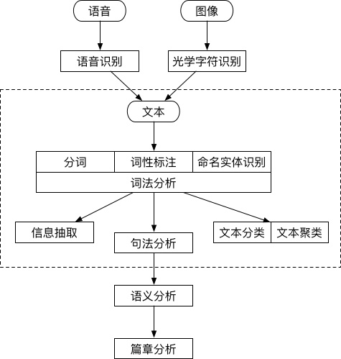
第一章 NLP概述
三个层面【含义及具体任务】：
词法分析、句法分析、语义分析

Slide 9
第二章 中文分词技术
1. 基于规则（词典）的分词：
（例子：南京市长江大桥）
2. 基于统计的分词：
语言模型(n-gram模型) 基本思想:一个待切分的汉字串可能包含多种分词结果，将其中概率最大的那个作为该字串的分词结果【最大概率法】。
隐马尔可夫模型(HMM) 基本思想：将分词作为字在字串中的序列标注任务来实现的
3. 混合分词：结合基于规则和基于统计分词两种方法（jieba库原理）
正向最大匹配法 (MM)
逆向最大匹配法 (RMM)
双向最大匹配法 (BMM)

Slide 10
第二章 中文分词技术
基于规则分词：基于规则或词典的分词方法，是一种较为机械的分词方法。
优点：效率高、简单实用
缺点：严重依赖于词典，常常会遇到歧义问题和未登录词问题（字典中没有的就分不出来）；未考虑上下文语境。
基本思想:
将待分词语句中的字符串和词典逐个匹配。
找到匹配的字符串则切分，不匹配则减去边缘的某些字符。
从头再次匹配，直至匹配完毕或者没有找到词典的字符串而结束。

Slide 11
第二章 中文分词技术
基于统计的分词方法
基本思想：中文语句中相连的字出现的次数越多【共同出现】 ，作为词单独使用的次数也越多，语句拆分的可靠性越高，分词的准确率越高。
基本原理：统计词出现的次数，次数足够高的词作为单独的词语被保留。
两个步骤：建立统计语言模型；运用模型划分语句，计算被划分语句的概率，选取最大概率的划分方式进行分词。
优点：对歧义词和未登录词的识别都具有良好的效果
缺点：需要依靠语料库进行分词，训练周期较长，计算量较大。

Slide 12
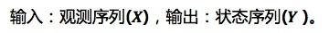
第三章 词性标注与命名实体识别
词性标注:在给定句子中判断每个词的语法范畴，根据句子中的上下文信息给句子中的每个词标注一个最合适的词性标记。
命名实体识别(Named Entity Recognition, NER): 是指从文本中识别具有特定类别的实体（通常是名词），例如人名、地名、机构名、专有名词等。
命名实体识别通常包括两部分：
实体边界识别；
确定实体类别（人名、地名、机构名或其他）。
基于规则的
基于统计的：隐马尔科夫模型（HMM）、条件随机场（CRF）等。
混合方法：先用基于规则的方法提前进行过滤修剪，再使用基于统计的方法实现命名实体识别。

Slide 13
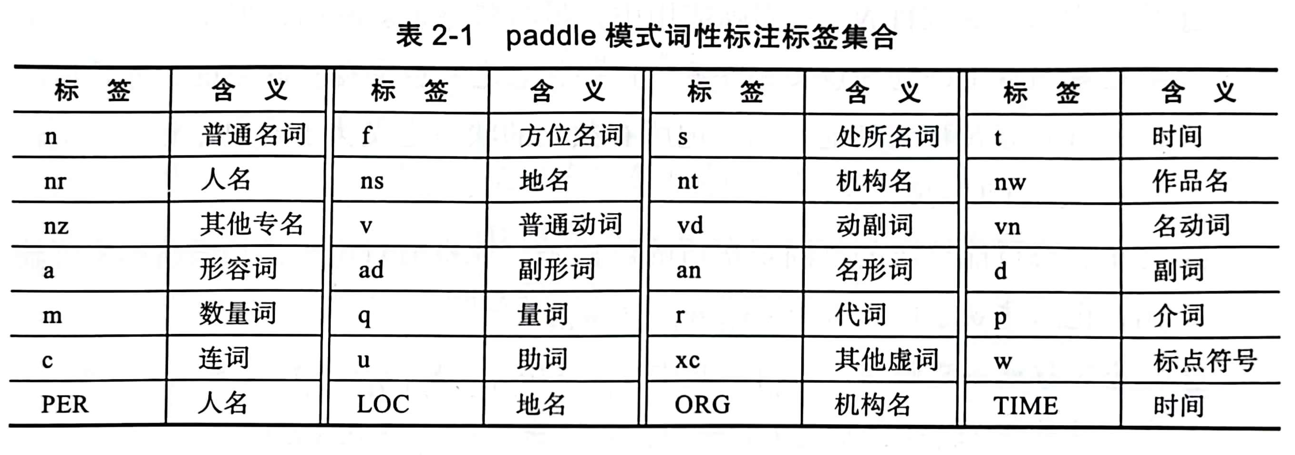
第三章 词性标注与命名实体识别

Slide 14
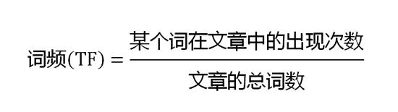
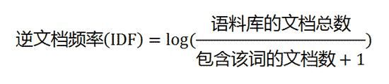
第四章 关键词提取、句法分析、语义分析
TF－IDF算法
TextRank算法
主题模型算法（包括LSA (LSI)、LDA等）
关键词提取算法
TF-IDF算法：词频(TF)-逆文档频次（IDF）算法。【掌握计算】
词频（TF）: 统计一个词在一篇文档中出现的频次。
一个词在一篇文档中出现的频次越高，其对文档的表达能力越强。
逆文档频率（IDF）: 统计一个词出现在文档集中文档频次。
一个词在文档集中越少出现在文档中，说明这个词对文档的区分能力越强。

Slide 15
TF-IDF算法的主要思想是（）。 A.字词的重要性随着它在文档中出现次数的增加而上升，随着它在语料库中出现频率的升高而下降 B.字词的重要性随着它在文档中出现次数的增加而下降，随着它在语料库中出现频率的升高而下降 C.字词的重要性随着它在文档中出现次数的增加而下降，随着它在语料库中出现频率的升高而上升 D.字词的重要性随着它在文档中出现次数的增加而上升，随着它在语料库中出现频率的升高而上升

Slide 16
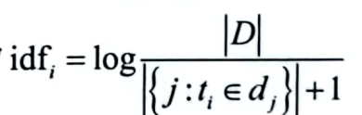
关于逆文档频率说法错误的是（）。 A.逆文档频率是一个词出现在文档集中文档频次的统计量 B.一个词在文档集中越少的文档中出现，说明这个词对文档的区分能力越强 C.一个词在文档集中越少的文档中出现，说明这个词对文档的区分能力越弱 D.逆文档频率统计量的计算公式为

Slide 17
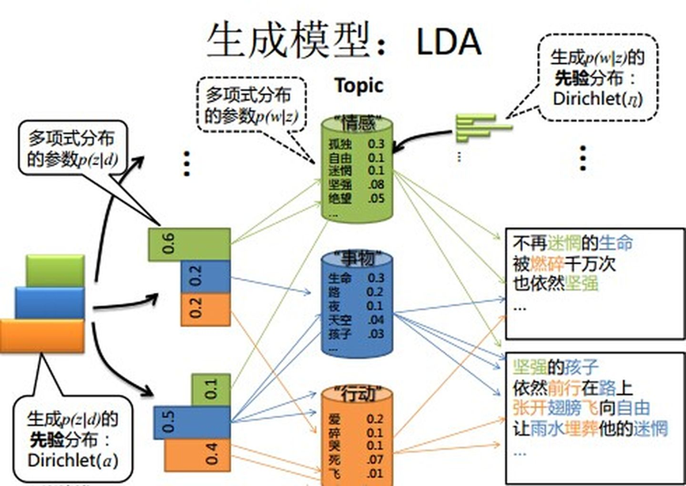
第四章 关键词提取、句法分析、语义分析
主题模型算法：主题模型是在大量文档中发现潜在主题的一种统计模型。就是对文字中隐含主题的一种建模方法。
所有主题模型都基于以下两个相同的基本假设：
每个文档包含多个主题。
每个主题包含多个词。
LSA：潜在语义分析(Latent Semantic Analysis, LSA)
LSI：潜在语义索引(Latent Semantic Index, LSI)
LDA：潜在狄利克雷分布(Latent Dirichlet Allocation,LDA)
将一个句子中所有词语的依存关系以有向边的形式表示出来，就会得到一棵树，称为依存句法树。

Slide 18
第五章 词嵌入与词向量（文本向量化）
常用的文本向量化算法有：
BOW模型（词袋模型）
One-Hot
TF-IDF
word2vec
CBOW模型（连续词袋模型）
Skip-gram模型（跳字袋模型）
doc2vec/str2vec
DM（分布式记忆模型）
DBOW（分布式词袋模型）
（一）离散表示
（二）分布式表示

Slide 19
引言：文本与向量
原文：
句子A：我喜欢看电视，不喜欢看电影。
句子B：我不喜欢看电视，也不喜欢看电影。
1)分词结果：
句子A：我/喜欢/看/电视，不/喜欢/看/电影。
句子B：我/不/喜欢/看/电视，也/不/喜欢/看/电影。
2)构建词典（列出维度）：
{我，喜欢，看，电视，不，电影，也}
3)统计词频：
句子A：我 1、喜欢 2、看 2、电视 1、不 1、电影 1、也 0
句子B：我 1、喜欢 2、看 2、电视 1、不 2、电影 1、也 1
4)句子转换为向量（特征向量）：
句子A：[1, 2, 2, 1, 1, 1, 0]
句子B：[1, 2, 2, 1, 2, 1, 1]

Slide 20
引言：文本与向量
原文：
句子A：我喜欢看电视，不喜欢看电影。
句子B：我不喜欢看电视，也不喜欢看电影。
5)词语换为向量：（one-hot编码）
 | 我 | 喜欢 | 看 | 电视 | 不 | 电影 | 也
我 | 1 | 0 | 0 | 0 | 0 | 0 | 0
喜欢 | 0 | 1 | 0 | 0 | 0 | 0 | 0
看 | 0 | 0 | 1 | 0 | 0 | 0 | 0
电视 | 0 | 0 | 0 | 1 | 0 | 0 | 0
不 | 0 | 0 | 0 | 0 | 1 | 0 | 0
电影 | 0 | 0 | 0 | 0 | 0 | 1 | 0
也 | 0 | 0 | 0 | 0 | 0 | 0 | 1
我：[1, 0, 0, 0, 0, 0, 0]
……

Slide 21
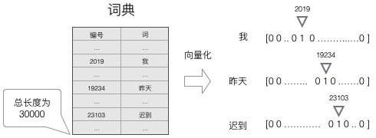
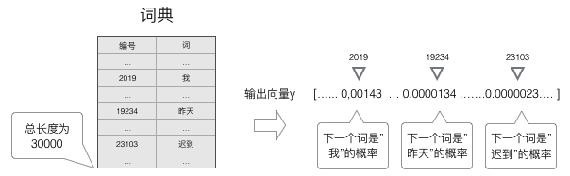
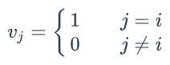
什么是向量化？
神经网络的输入是词，对输入进行向量化的过程：
1)建立一个包含所有词的词典，每个词在词典里面有一个唯一的编号。
2)任意一个词都可以用一个N维的one-hot向量来表示。假设一个词在词典中的编号是i，v是表示这个词的向量。
语言模型要求的输出是下一个最可能的词，概率最大的词就是下一个最可能的词
Notes:
神经网络的输入和输出都是向量，为了让语言模型能够被神经网络处理，我们必须把词表达为向量的形式，这样神经网络才能处理它。

Slide 22
第五章 词嵌入与词向量（文本向量化）
离散表示：是一种基于规则和统计的向量化方式。常用的方法有词袋（BOW）模型，基于词之间保持独立性为前提，将所有文本中的词形成一个字典，然后根据字典统计词出现频数。
词袋（bag of word，BOW）模型：就是用一个向量表示一句话或一个文档。包含One-hot、TF-IDF等方法.
文本离散表示缺点：未考虑语序和语义；构建的向量（矩阵）太稀疏，维度高，易出现维度灾难。
分布式表示：将每个词根据上下文从高维空间映射到一个低维度、稠密的向量上。
思想：词的语义是通过上下文信息确定的，即相同语境出现的词，其语义也相近。
分布式表示是一种固定长度的稠密词向量。
考虑到了词之间存在的相似关系，减小了词向量的维度。

Slide 23
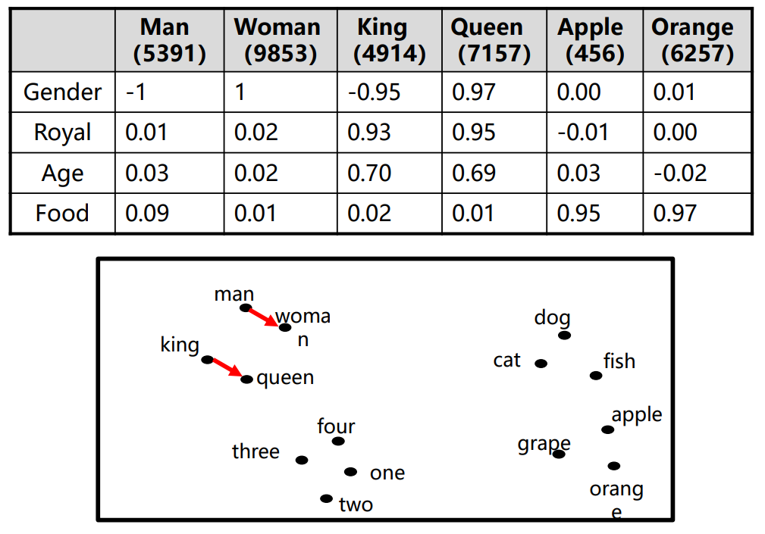
第五章 词嵌入与词向量（文本向量化）
词嵌入（Word Embedding）：是指把一个维数是所有词的数量的高维空间嵌入到一个维数低得多的连续向量空间中，每个单词或词组是映射到实数域上的向量。词嵌入的结果就生成了词向量。

Slide 24
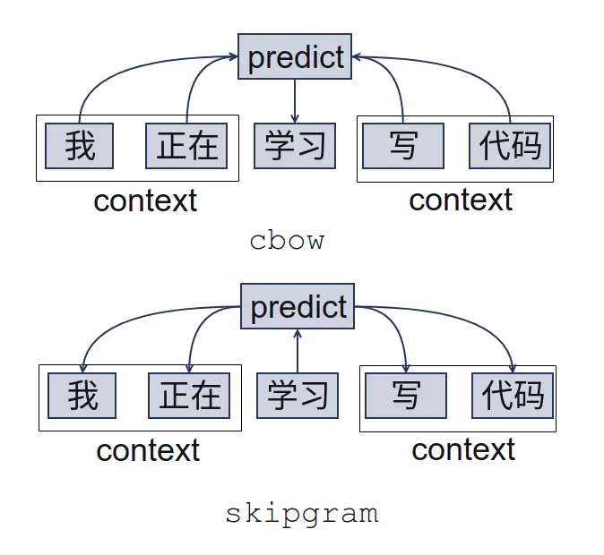
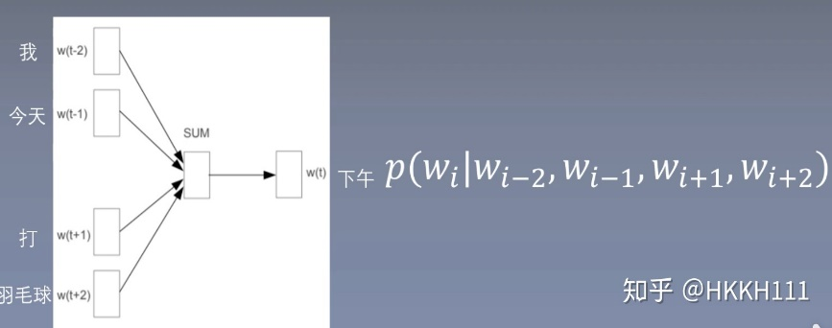

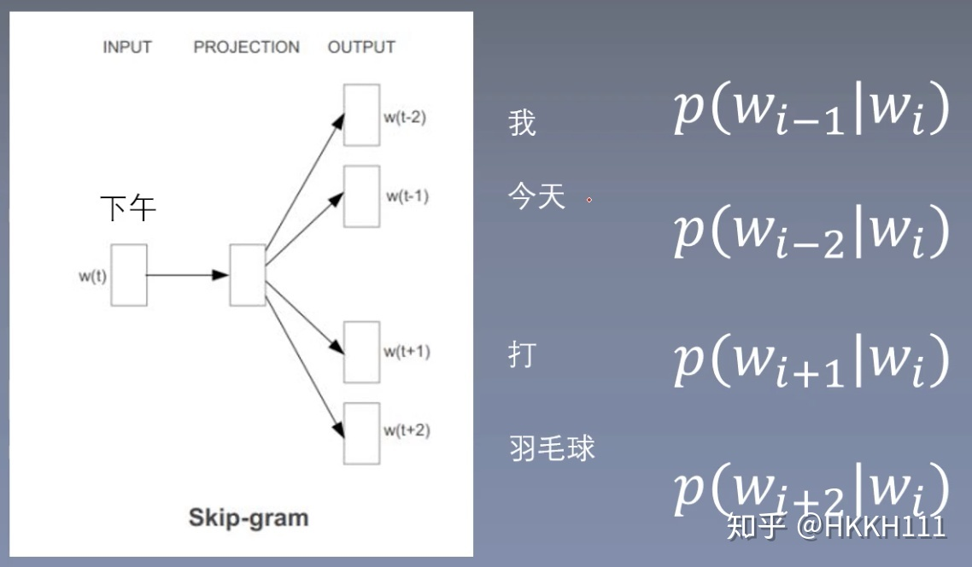

第五章 词嵌入与词向量（文本向量化）
Word2vec使用的就是分布式表示的词向量表示。
Word2Vec模型是简单化的神经网络模型。
Word2Vec模型的输入是one-hot向量，根据输入和输出模式不同，分为连续词袋模型(CBOW)和跳字模型(Skip-Gram)
CBOW模型是根据上下文的词语预测目标词出现的概率。
Skip-Gram模型与CBOW模型相反，是根据目标词预测其上下文。

Slide 25
第六章 文本分类与文本聚类
文本分类：在给定分类体系下，根据文本内容自动确定文本类别的过程。
文本聚类：依据同类的文档相似度较大，而不同类的文档相似度较小的聚类假设，将文本进行聚类。
摘要抽取：利用计算机自动地从原始文档中提取出能够准确地反映该文档中心内容的简单连贯的短文。
新闻分类: 根据新闻内容，将新闻按照一定的分类标准分类。
情感分析：对带有主观感情色彩的文本内容进行分析和处理的过程，按照不同情感将其划分为若干类。
文本情感分析又称意见挖掘，是指通过计算技术对文本的主客观性、观点、情绪、极性的挖掘和分析，对文本的情感倾向做出分类判断。

Slide 26
第六章 文本分类与文本聚类
文本分类的一般步骤【排序】：
定义阶段：定义数据以及分类体系，具体分为哪些类别，需要哪些数据。
数据预处理：对文档做分词、去停用词等准备工作。
数据提取特征：对文档矩阵进行降维，提取训练集中最有用的特征。（文本向量化表示）
模型训练阶段：选择具体的分类模型以及算法，训练出文本分类器。
评测阶段：在测试集上测试并评价分类器的性能。
应用阶段：应用性能最高的分类模型对待分类文档进行分类。

Slide 27
第六章 文本分类与文本聚类
文本分类常用算法：
基于规则特征匹配的方法（特征工程）
传统机器学习方法：特征工程 + 分类算法
深度学习方法：词向量 + 神经网络
如：fastText，TextCNN，TextRNN等
常用聚类算法：K-means、DBScan、BIRCH、CURE等。
文本聚类的使用场景：
自动文摘的预处理步骤；
对用户感兴趣的文档(如浏览器中的网页)聚类，从而发现用户的兴趣模式并用于信息过滤和信息主动推荐等服务；
对搜索引擎返回的结果聚类，使用户迅速定位到所需要的信息。

Slide 28
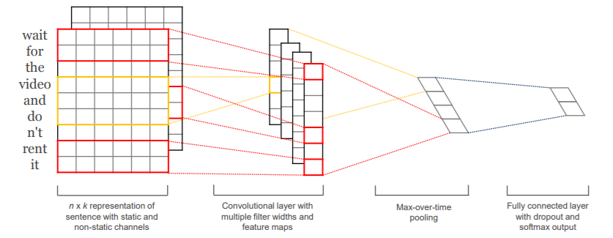
第七章 基于深度学习的NLP算法 CNN RNN
基于深度学习的NLP算法列举：CNN\RNN\LSTM\Attention\Seq2Seq\Transformer\BERT\GPT（大模型）
看作宽为embedding_size，高为sentence_len，通道为1的图片
卷积核宽度和embedding_size保持一致，类似n元模型
高度分别为2（红色）,3（黄色）

Slide 29
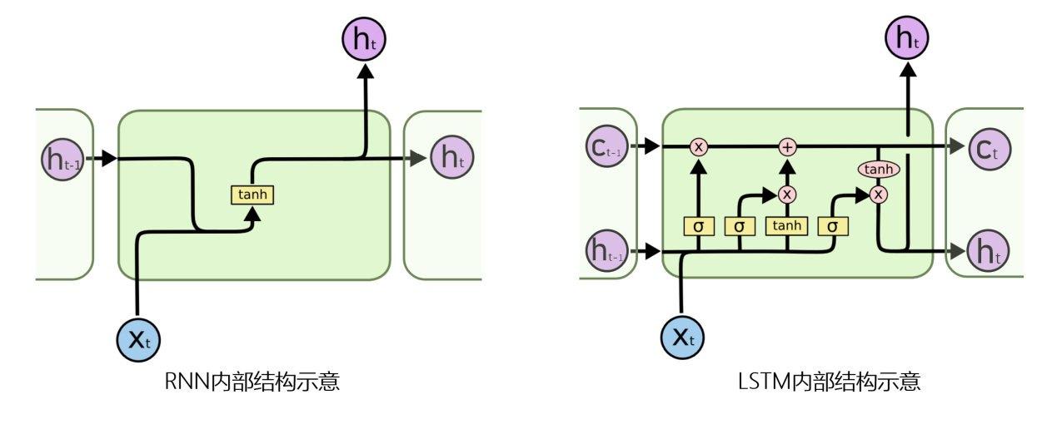
第七章 基于深度学习的NLP算法 CNN RNN
循环神经网络（Recurrent Neural Network，RNN）是一种特殊的神经网络结构，根据“人的认知是基于过往的经验和记忆”这一观点提出。
常见的RNN有：双向循环神经网络（Bi-RNN）和长短期记忆网络（LSTM）。
RNN适用于处理视频、语音、文本等与时序相关的问题。常见的应用领域有文本生成、语言模型、图像处理、机器翻译、语音识别等。
长短期记忆模型(LSTM) ——既兼顾长期记忆性，又兼顾短期记忆性。关键：细胞状态、门控机制

Slide 30
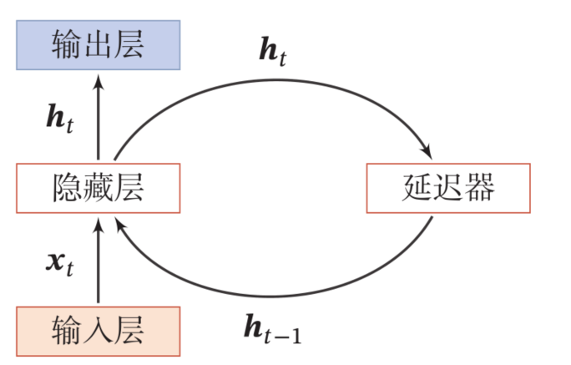
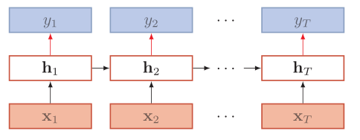
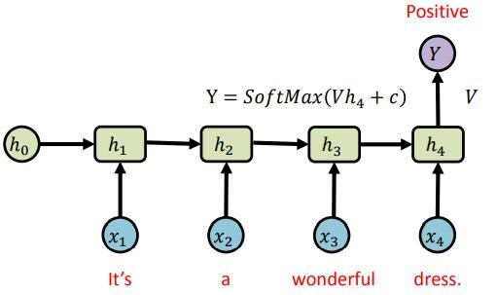
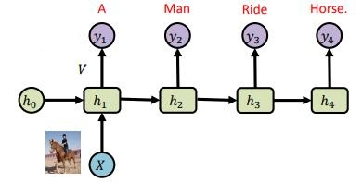
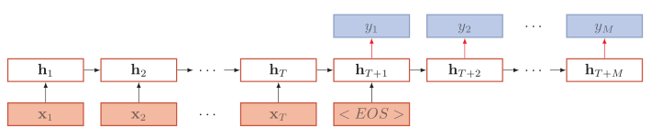
第七章 基于深度学习的NLP算法 CNN RNN

Slide 31
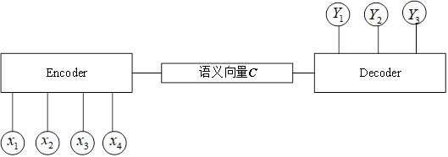
第八章 Seq2Seq（序列到序列模型） Attention
Seq2Seq模型【掌握工作原理和模型图】：在RNN中，当输入序列与输出序列长度不相等时,需要用到Seq2Seq模型,主要解决机器翻译等问题。
Seq2Seq模型组成：编码器（Encoder）、解码器（Decoder）和连接两者的中间状态向量C。
原理：Encoder 中将一个可变长度的信号序列变为固定长度的向量表达C，Decoder将这个固定长度的向量变成可变长度的目标的信号序列。
Encoder-Decoder：编码器-解码器框架

Slide 32
第八章 Seq2Seq（非等长结构） Attention
原始seq2seq的Encoder-Decoder结构存在的问题？
在Encoder-Decoder结构中，Encoder将所有的输入序列都编码成一个统一的语义特征向量C再解码。因此，向量C中必须包含原始序列中的所有信息，它的长度就成了限制模型性能的瓶颈。
如：在机器翻译问题中，当翻译的句子较长时，一个向量C可能存不下那么多信息，就会造成翻译精度的下降。
当输入序列太长时，向量C会丢失信息，可以用注意力机制解决
问题：信息瓶颈
所有输入的信息都经由最后一个输入对应的隐层向量传递给解码器，在遇到较长的上下文输入时，特征的表达能力有限。
注意力（Attention）机制【掌握工作原理和模型图】：通过在解码（Decoder）过程中每个节点输入不同的向量C解决这个问题（提高解码效果） 。

Slide 33
第八章 Seq2Seq Attention
注意力机制的工作原理：通过计算解码器当前状态与编码器所有隐藏状态之间的相似度，为每个隐藏状态分配一个注意力权重。根据这些权重对编码器的隐藏状态进行加权求和，得到上下文向量。上下文向量作为解码器的额外输入，帮助解码器在生成输出序列时更好地关注输入序列中的关键信息。
RNN在处理长序列数据时面临梯度消失和梯度爆炸问题，导致模型难以捕捉长距离依赖关系。
可以采用LSTM、GRU等改进的RNN结构，或使用注意力机制解决RNN处理长序列时面临的问题。

Slide 34
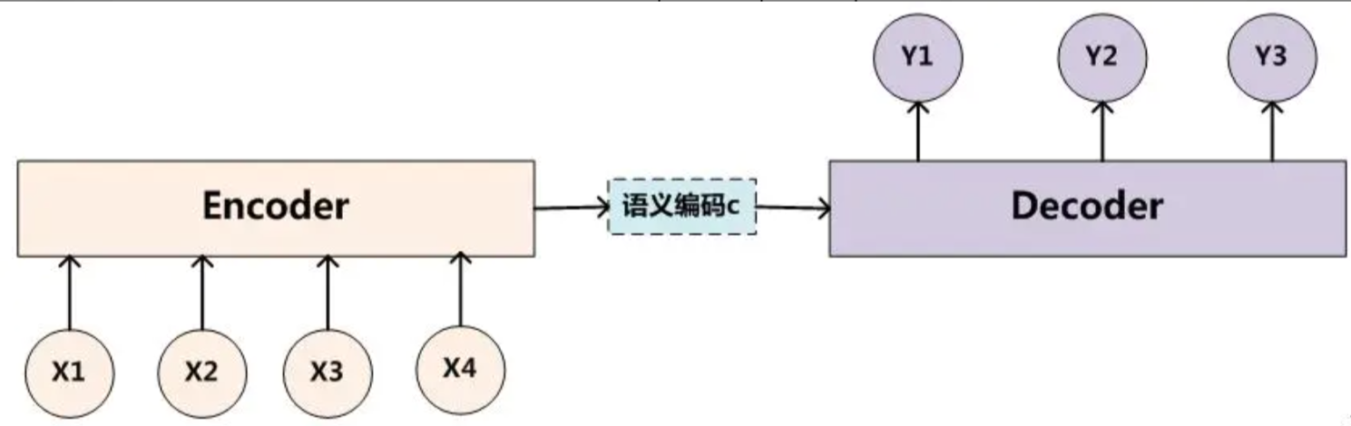
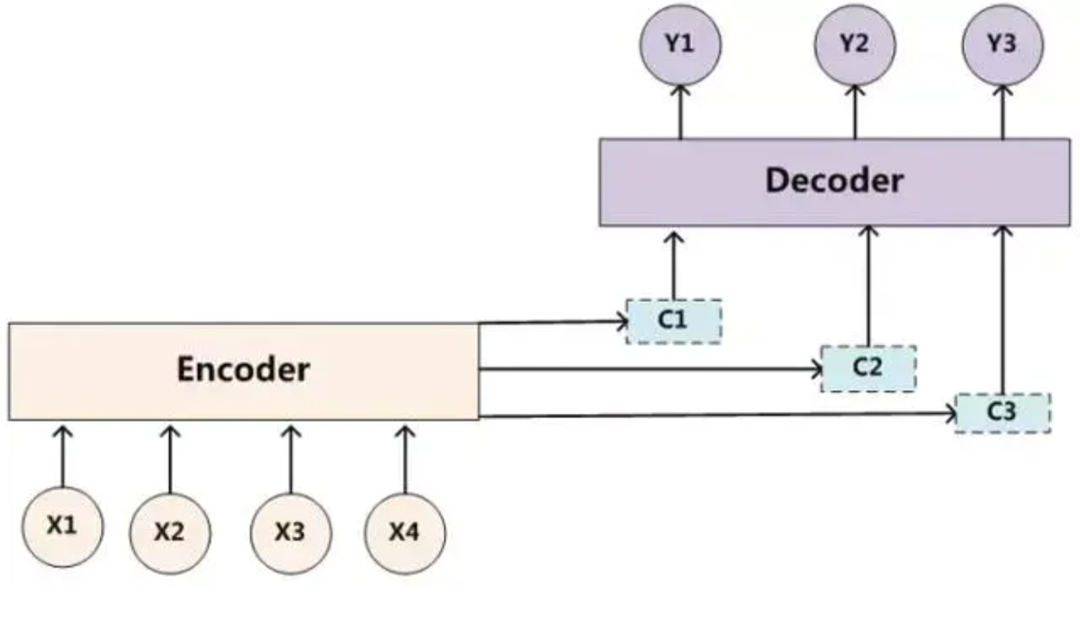

Slide 35
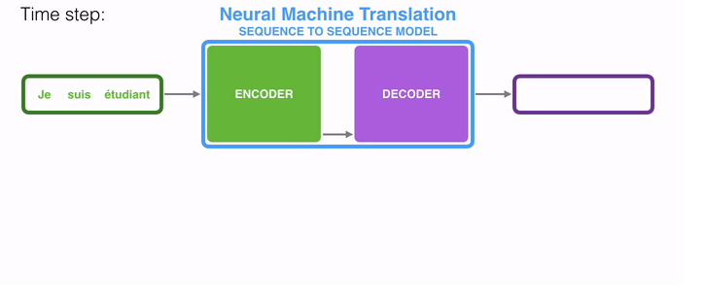
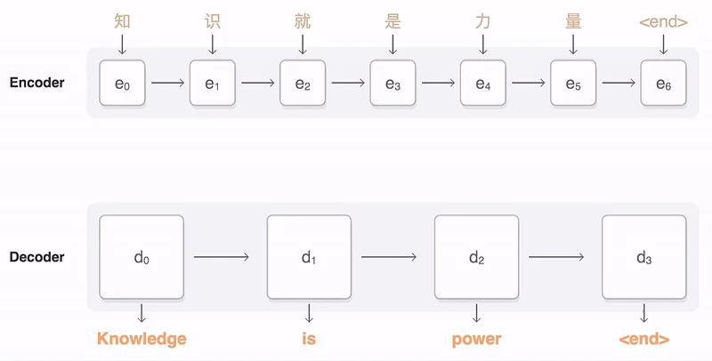

Slide 36
复习指引
NLP中的Python库

Slide 37
NLP中的Python库
jieba库是一个强大的分词库，完美支持中文分词。采用结合了基于规则和基于统计的分词方法。
模式【掌握四种模式及程序实现】：
精确模式：试图将句子最精确地切开，适合文本分析。
全模式：把句子中所有可以成词的词语都扫描出来，速度非常快，但不能解决歧义。
搜索引擎模式：在精确模式的基础上，对长词再次切分，提高召回率，适合用于搜索引擎分词。
paddle模式：利用百度飞桨深度学习框架实现【程序：教材P40】

Slide 38
NLP中的Python库
NLTK（Natural Language Toolkit，自然语言处理工具包）:是基于python编程语言实现的NLP库，提供了超过50多个素材库和词库资源的易用接口，涵盖了分词、词性标注、命名实体识别、句法分析等各项NLP领域的功能。
sklearn_crfsuite库：基于CRFsuite库的一款轻量级的CRF库，提供了条件随机场的训练、预测和评测方法。可结合sklearn库的算法设计命名实体识别系统。
Gensim库：支持TF-IDF、LSA、LDA和word2vec等多种主题模型算法。
Gensim库封装了Word2Vec、Doc2Vec的实现，都在models模块里

Slide 39
复习指引
计算和程序复习
计算：n元模型、TF-IDF算法、one-hot算法、余弦相似度等
程序：jieba库、情感分析、机器翻译、文本分类/文本聚类等

Slide 40
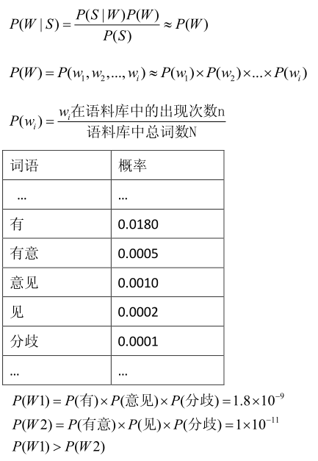
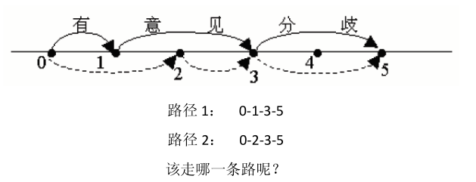
计算和程序复习
语言模型——n元(n-gram) 模型
示例（一元模型）
S：有意见分歧
W1：有/ 意见/ 分歧/
W2：有意/ 见/ 分歧/
二元模型：
P(W1)=P(有)* P(意见│有) * P(分歧│意见)

Slide 41
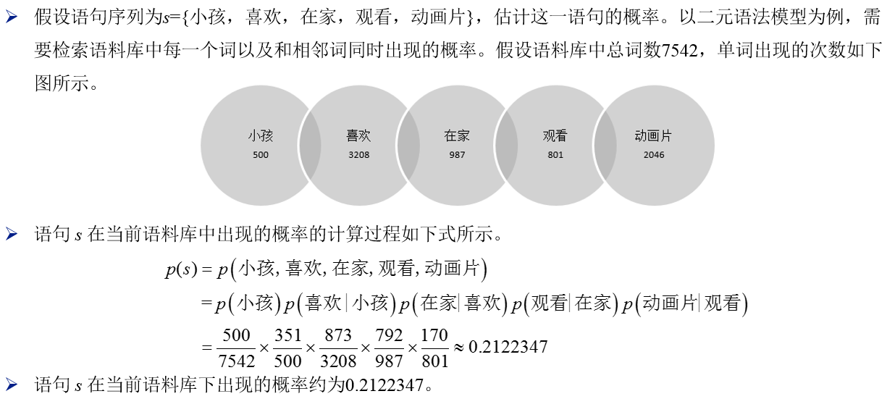
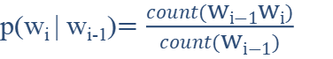
计算和程序复习
语言模型——n元(n-gram) 模型
p(w_{i} | w_{i-1})$=\frac{count(\text{w}\text{i}\text{−1}\text{w}\text{i})}{count(\text{w}\text{i}\text{−1})}$
351
873
792
170

Slide 42
计算和程序复习
隐马尔可夫模型（Hidden Markov Model，HMM）
基于统计的方法：标注法
状态序列为标注的结果，每个时刻的状态值有4种情况：
{B, M, E, S}
词首 词中 词尾 单字词
观测序列
状态序列
例如：我是一位程序员
对上面语句进行序列标注，假设得到状态序列为{S S B E B M E}，则有:
我/S 是/S 一/B 位/E 程/B 序/M 员/E
得到了这个标注结果后，即可得到分词结果：
我/是/一位/程序员

Slide 43
计算和程序复习
隐马尔可夫模型（Hidden Markov Model，HMM）
HMM用于中文分词-利用Viterbi(维特比)算法求解
利用Viterbi算法找出一条概率最大路径
人
民
收
入
和
生
活
水
平
进
一
步
提
高
B
B
B
B
B
B
B
B
B
B
B
B
B
B
E
E
E
E
E
E
E
E
E
E
E
E
E
E
M
M
M
M
M
M
M
M
M
M
M
M
M
M
S
S
S
S
S
S
S
S
S
S
S
S
S
S
HMM分词结果：人民/收入/和/生活/水平/进一步/提高

Slide 44
TF-IDF算法 示例:
假设有如下文档
“在山里，孩子们能享受的快乐只有大山和水，多数时候孩子们都是快乐的，他们的想法都是简单且容易满足的，他们总是期望了解大山外面的世界。”
“孩子们”“快乐”“都是”“他们”“大山”
5个词的TF值都为0.033。（出现次数都是2，文档总词数是60）
假设文档集共有2000篇文档，出现上面5个词的文档数分别为60、30、250、200、20。则每个词的IDF值分别为1.516、1.810、0.901、0.998、1.979。
5个词语的TF-IDF值: 0.0500, 0.0597, 0.0297,0.0329, 0.0653
选前3个词作为该文档的关键词，即“大山”“快乐”“孩子们”

Slide 45
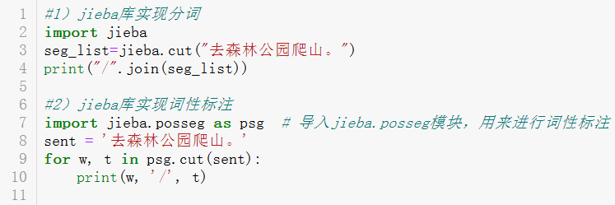
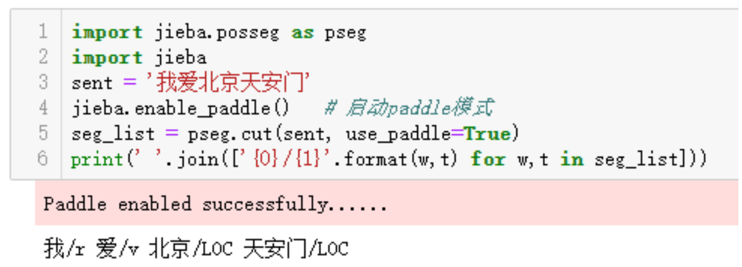
import jieba
s = '中华人民共和国是一个国家'
print('精确模式：',jieba.cut(s))
print('全模式：',jieba.cut(s,cut_all=True))
print('搜索引擎模式：',jieba.cut_for_search(s))

Slide 46
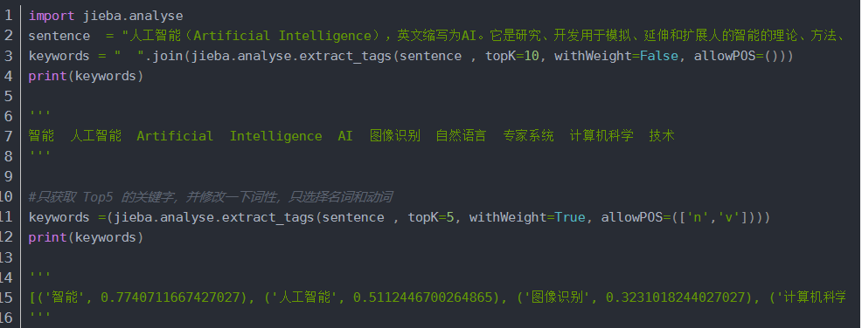
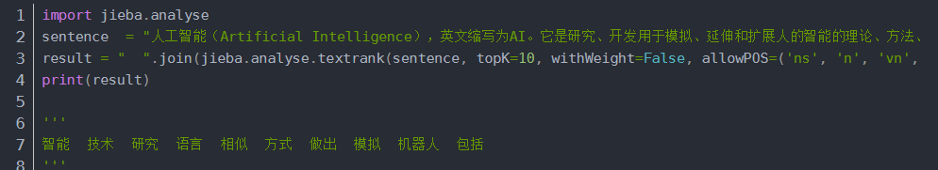
from gensim.models import Word2Vec, Doc2Vec
model = Word2Vec(train_data, size=100,
min_count=1) #size：虚拟空间维度
jieba可以实现分词、词性标注、关键词提取

Slide 47
基于LSTM的情感分析实践【重点】
LSTM实现文本情感分析-模型构建
from tensorflow.keras.models import Sequential
from tensorflow.keras.layers import Dense, Dropout, Activation, Embedding, LSTM
# 搭建LSTM情感分析模型
model = Sequential()
#词嵌入层:输入维度:词典大小+1;输出维度:256;输入序列为固定长度50
model.add(Embedding(len(dicts)+1, 256, input_length=50))
model.add(LSTM(128)) #结点数为128的LSTM层
model.add(Dropout(0.5))
model.add(Dense(1)) #分类层
model.add(Activation('sigmoid'))
model.summary()
model.compile(loss=‘binary_crossentropy‘, optimizer='adam', metrics=['accuracy'])
Notes:
keras：Embedding层详解
https://blog.csdn.net/lrt366/article/details/88719207
嵌入层将正整数（下标）转换为具有固定大小的向量，如[[4],[20]]->[[0.25,0.1],[0.6,-0.2]] Embedding层只能作为模型的第一层 参数 input_dim：大或等于0的整数，字典长度，即输入数据最大下标+1 output_dim：大于0的整数，代表全连接嵌入的维度 embeddings_initializer: 嵌入矩阵的初始化方法，为预定义初始化方法名的字符串，或用于初始化权重的初始化器。参考initializers embeddings_regularizer: 嵌入矩阵的正则项，为Regularizer对象 embeddings_constraint: 嵌入矩阵的约束项，为Constraints对象 mask_zero：布尔值，确定是否将输入中的‘0’看作是应该被忽略的‘填充’（padding）值，该参数在使用递归层处理变长输入时有用。设置为True的话，模型中后续的层必须都支持masking，否则会抛出异常。如果该值为True，则下标0在字典中不可用，input_dim应设置为|vocabulary| + 2。 input_length：当输入序列的长度固定时，该值为其长度。如果要在该层后接Flatten层，然后接Dense层，则必须指定该参数，否则Dense层的输出维度无法自动推断。 输入shape： 形如（samples，sequence_length）的2D张量 输出shape： 形如(samples, sequence_length, output_dim)的3D张量

Slide 48
文本序列应用实例：机器翻译
Encoder建立过程【重点】
输入层、Embedding、LSTM、输出层
from keras.layers import Input,LSTM,Dense,Embedding
from keras.models import Model, load_model
hidden_size_1 = 64
hidden_size_2 = 128
encoder_input = Input(shape = (max_length,))
x = Embedding(eng_vocab_size, hidden_size_1, mask_zero=True, name='ENG')(encoder_input)
encoder_output,encoder_h,encoder_c = LSTM(hidden_size_2, return_state=True, name='Encoder')(x)
encoder_state = [encoder_h,encoder_c]

Slide 49
提问与答疑
祝大家取得好成绩！！！

